Slide 1
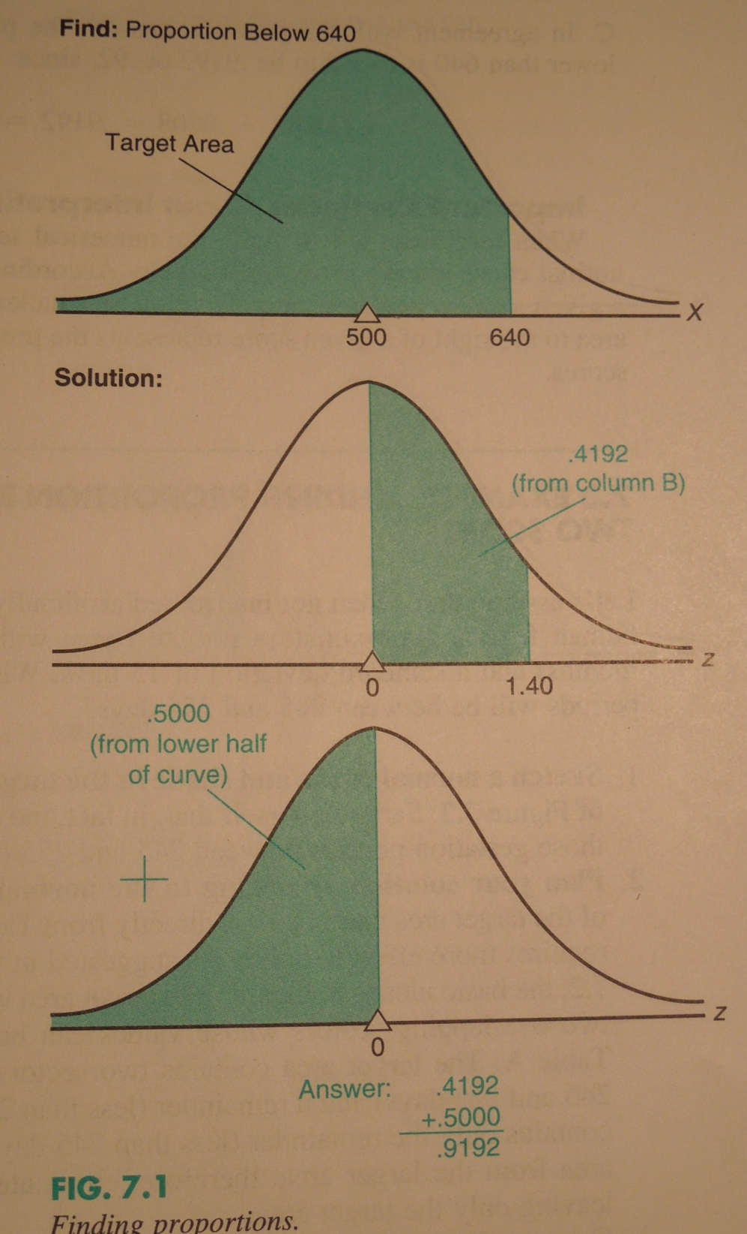
Σε ένας τεστ ένας φοιτητής βαθμολογήθηκε με 640. Να βρεθεί το ποσοστό των φοιτητών που είχαν χειρότερες επιδόσεις από αυτόν δεδομένου ότι η κατανομή της βαθμολογίας προσεγγίζει την κανονική, ο μέσος όρος της είναι 500 και η τυπική απόκλιση 100.
Δηλαδή (640-500)/100=140/100=1,4

Slide 2
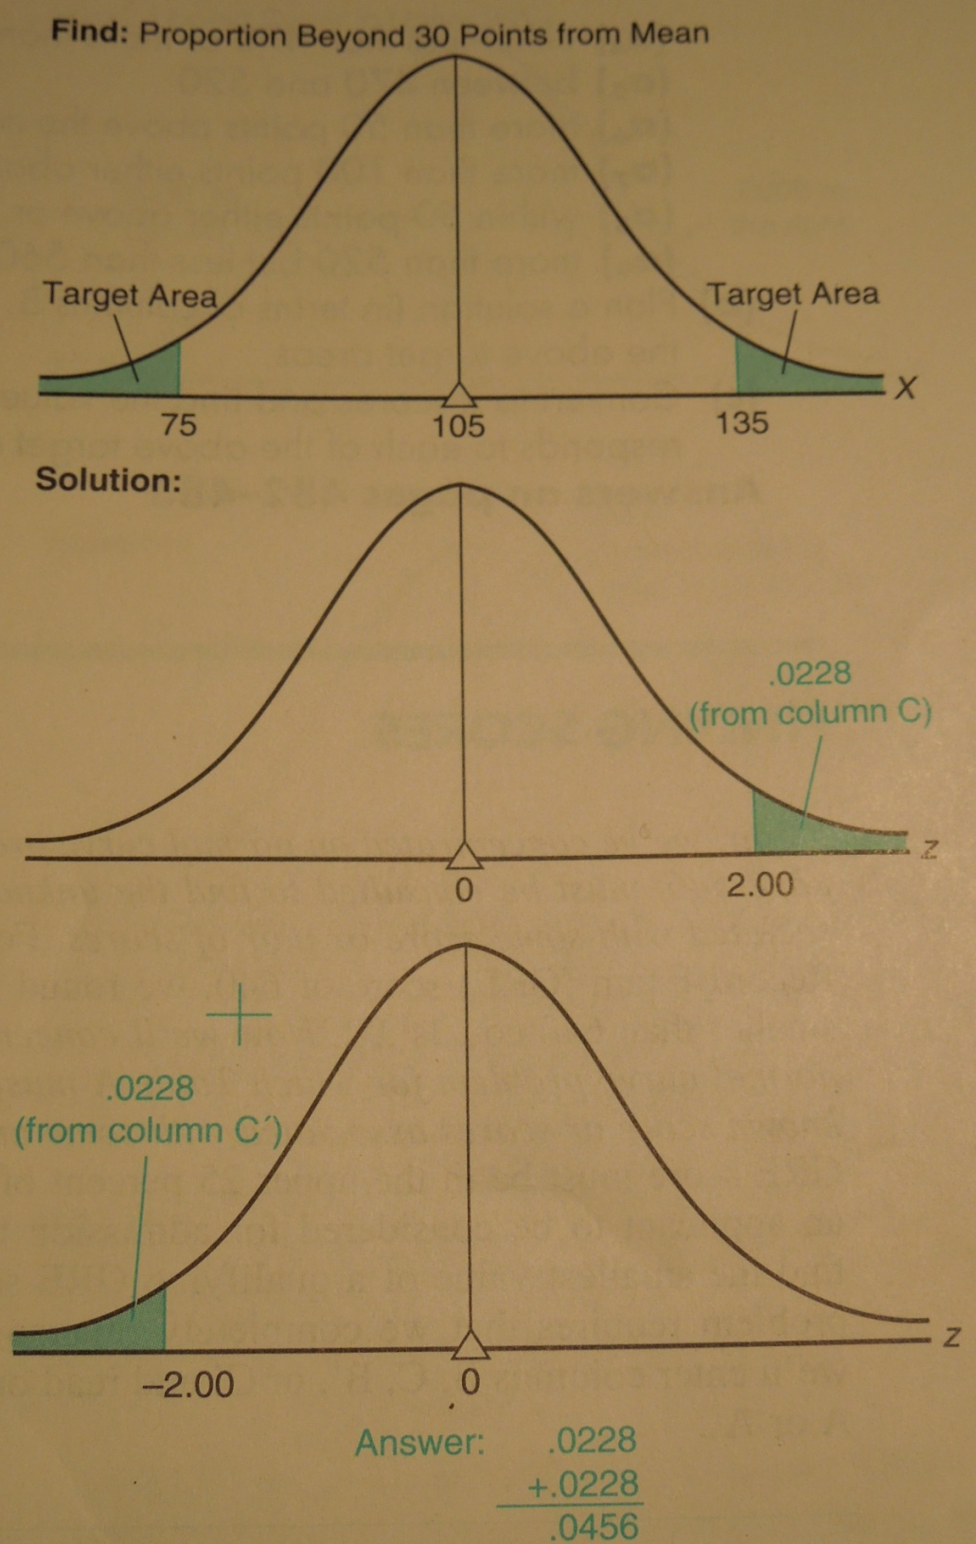
Μερικοί πιστεύουν ότι ο δείκτης νοημοσύνης των φοιτητών προσεγγίζει την κανονική κατανομή με μέσο όρο 105 και τυπική απόκλιση 15. Τι ποσοστό των φοιτητών θα έχει IQ κατά 30 βαθμούς μεγαλύτερο ή μικρότερο του μέσου όρου?
Δηλαδή (135-105)/15=30/15=2,00 και (75-105)/15=-30/15=-2,00

Slide 3
Άσκηση 16
Σε μια κατανομή, η οποία προσεγγίζει την κανονική καμπύλη, με μέση τιμή 500 και τυπική απόκλιση 100, να βρεθούν:
Α1. το ποσοστό με βαθμολογία πάνω από 570
Α2. το ποσοστό με βαθμολογία λιγότερο από 515
Α3. Το ποσοστό μεταξύ των βαθμολογιών 520 και 540
Α4. Το ποσοστό των βαθμολογιών των μικρότερων από 470 και μεγαλύτερων από 570
Α5. Μεταξύ του 470 και του 520
Α6 πάνω από 50 βαθμούς πάνω από τη μέση τιμή
Α7 πάνω από 100 βαθμούς είτε πάνω είτε κάτω της μέσης τιμής
Α8 σε απόσταση 50 βαθμών πάνω ή κάτω από το μέσο όρο
Α9 περισσότερο από 520 αλλά λιγότερο από 560

Slide 4
Άσκηση 16
Σε μια κατανομή, η οποία προσεγγίζει την κανονική καμπύλη, με μέση τιμή 500 και τυπική απόκλιση 100, να βρεθούν:
Α1. το ποσοστό με βαθμολογία πάνω από 570
Α2. το ποσοστό με βαθμολογία λιγότερο από 515
Α3. Το ποσοστό μεταξύ των βαθμολογιών 520 και 540

Slide 5
Άσκηση 16
Σε μια κατανομή, η οποία προσεγγίζει την κανονική καμπύλη, με μέση τιμή 500 και τυπική απόκλιση 100, να βρεθούν:
Α4. Το ποσοστό των βαθμολογιών των μικρότερων από 470 και μεγαλύτερων από 570
Α5. Μεταξύ του 470 και του 520
Α6 πάνω από 50 βαθμούς πάνω από τη μέση τιμή

Slide 6
Άσκηση 16
Σε μια κατανομή, η οποία προσεγγίζει την κανονική καμπύλη, με μέση τιμή 500 και τυπική απόκλιση 100, να βρεθούν:
Α7 πάνω από 100 βαθμούς είτε πάνω είτε κάτω της μέσης τιμής
Α8 σε απόσταση 50 βαθμών πάνω ή κάτω από το μέσο όρο
Α9 περισσότερο από 520 αλλά λιγότερο από 560

Slide 7
Τα αποτελέσματα των εξετάσεων του μαθήματος της Δημογραφίας προσεγγίζουν την κανονική καμπύλη με μέσο όρο 230 και τυπική απόκλιση 50. Πέραν από την τυπική βαθμολογία, οι φοιτητές χωρίστηκαν σε ομάδες ανάλογα με το βαθμό τους και η ομάδα Α αντιστοιχούσε στο 20% των μεγαλύτερων βαθμών. Ποιός είναι ο μικρότερος βαθμός που πρέπει να πάρει κάποιος για να τοποθετηθεί στην ομάδα Α?
Βήμα 1^{ο}: Ασχοληθείτε με τη ζωγραφική!!!

Slide 8
Τα αποτελέσματα των εξετάσεων του μαθήματος της Δημογραφίας προσεγγίζουν την κανονική καμπύλη με μέσο όρο 230 και τυπική απόκλιση 50. Πέραν από την τυπική βαθμολογία, οι φοιτητές χωρίστηκαν σε ομάδες ανάλογα με το βαθμό τους και η ομάδα Α αντιστοιχούσε στο 20% των μεγαλύτερων βαθμών. Ποιός είναι ο μικρότερος βαθμός που πρέπει να πάρει κάποιος για να τοποθετηθεί στην ομάδα Α?

Slide 10
Μην ξεχνάμε ότι, επειδή:
Τότε:

Slide 11
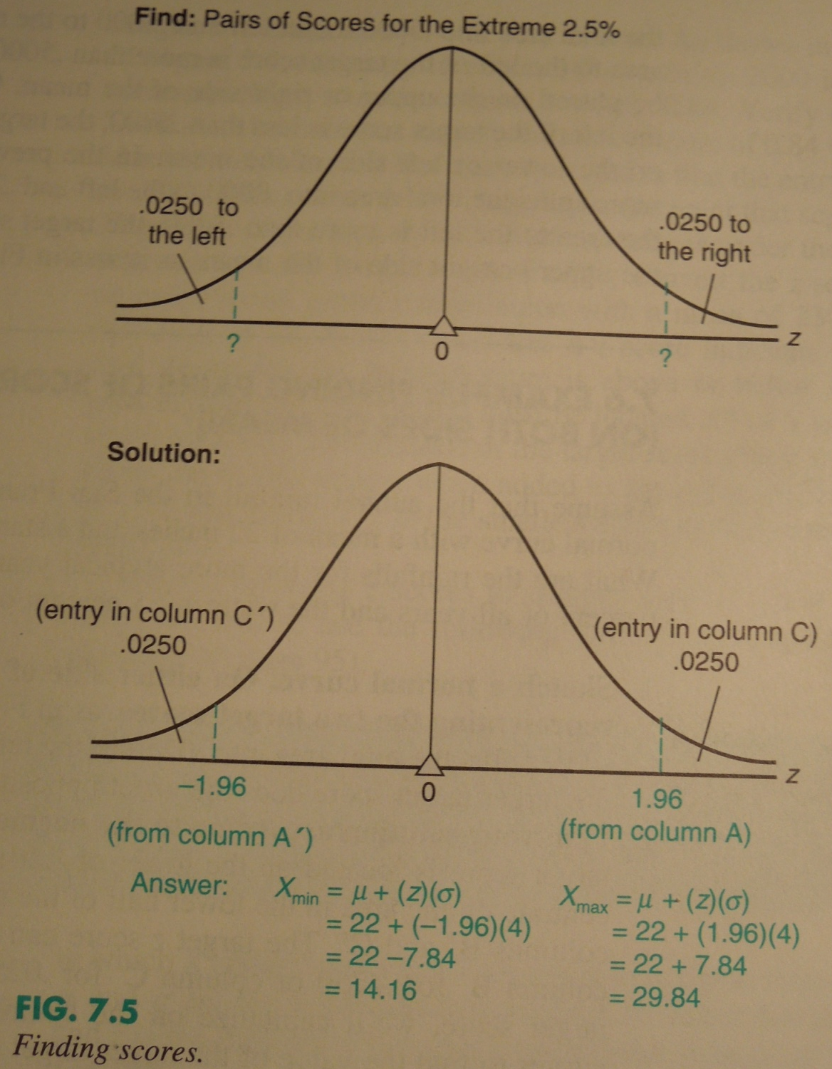
Σε μια πόλη η κατανομή των ετησίων βροχοπτώσεων είναι κανονική με μέση τιμή τις 22 ίντσες και τυπική απόκλιση τις 4. Ποιο είναι το ετήσιο ποσοστό βροχοπτώσεων στα ξηρότερα (2,5% όλων των ετών) και τα πιο βροχερά έτη (επίσης 2,5%)?

Slide 12
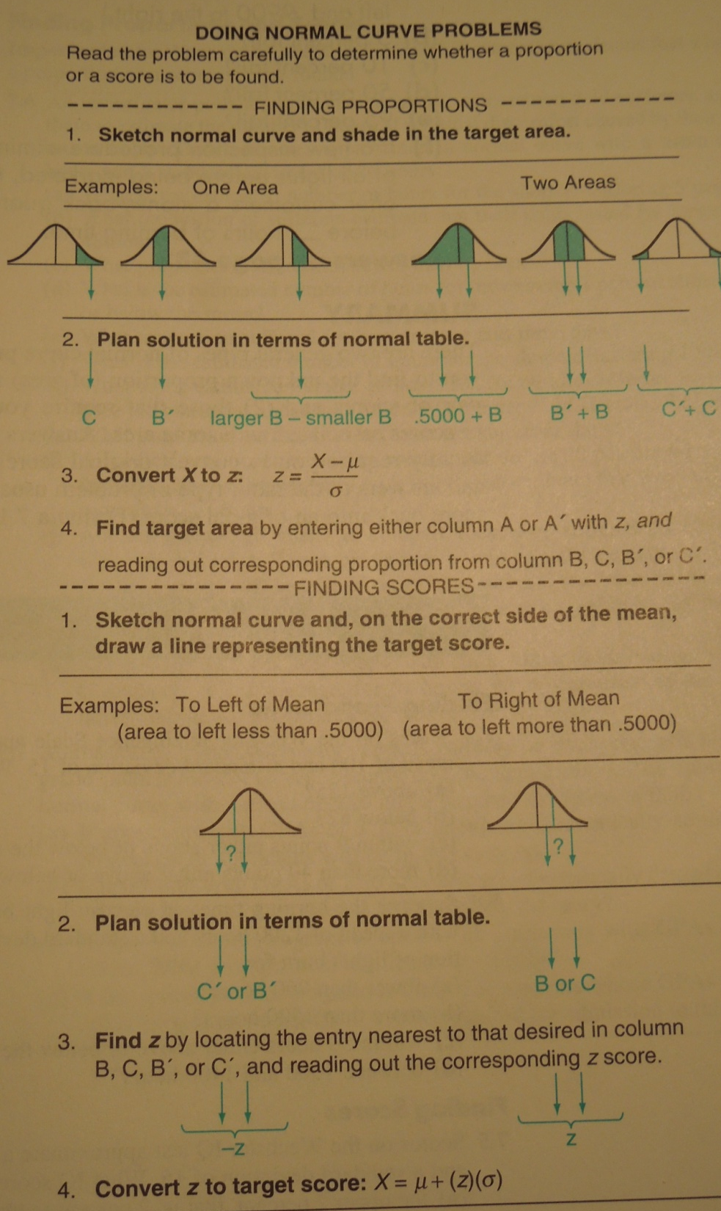

Slide 13
Άσκηση
Σε μια λάμπα φωτισμού η μέση διάρκεια ζωής είναι 1200 ώρες και η τυπική απόκλιση 120. Στο πανεπιστήμιο μας αποφασίστηκε να τοποθετηθούν οι λάμπες αυτές σε όλους τους χώρους. Σε ποιο χρονικό διάστημα θα καούν
Α. το 1% των λαμπών
Β. το 5%
Γ. το 10%
Δ. το 50%
Ε. το 95%
ΣΤ. Με ένα νέο σύστημα ποιοτικού ελέγχου η εταιρεία μπόρεσε να αποσύρει το 8% των προβληματικών λαμπών. Ποια είναι η εγγύηση που πρέπει να δώσει η εταιρεία ότι οι λάμπες της δηλαδή θα λειτουργήσουν εγγυημένα πόσες ώρες πριν καούν?

Slide 14
Άσκηση
Σε μια λάμπα φωτισμού η μέση διάρκεια ζωής είναι 1200 ώρες και η τυπική απόκλιση 120. Στο πανεπιστήμιο μας αποφασίστηκε να τοποθετηθούν οι λάμπες αυτές σε όλους τους χώρους. Σε ποιο χρονικό διάστημα θα καούν
Α. το 1% των λαμπών
1200+(-2,33) (120)=920.40
Β. το 5%
1200+(-1,65)(120)=1002
Γ. το 10%
1200+(-1,28)(120)=1046,40

Slide 15
Άσκηση
Σε μια λάμπα φωτισμού η μέση διάρκεια ζωής είναι 1200 ώρες και η τυπική απόκλιση 120. Στο πανεπιστήμιο μας αποφασίστηκε να τοποθετηθούν οι λάμπες αυτές σε όλους τους χώρους. Σε ποιο χρονικό διάστημα θα καούν
Δ. το 50%
1200+(0,00) (120)=1200
Ε. το 95%
1200+(1,65)(120)=1398
ΣΤ. Με ένα νέο σύστημα ποιοτικού ελέγχου η εταιρεία μπόρεσε να αποσύρει το 8% των προβληματικών λαμπών. Ποια είναι η εγγύηση που πρέπει να δώσει η εταιρεία ότι οι λάμπες της δηλαδή θα λειτουργήσουν εγγυημένα πόσες ώρες πριν καούν?
1200+(-1,41)(120)=1030,8

Slide 16
Άσκηση 18
Στις παραπάνω λάμπες, ποιο ποσοστό θα καεί
Α. σε λιγότερο από 960 ώρες λειτουργίας
0,0228
Β. Σε περισσότερες από 1500
0,0062
Γ. 50 ώρες πάνω ή κάτω από το μέσο
0,3256
Δ. μεταξύ των 1300 και 1400 ωρών?
0,1558

Slide 17
Άσκηση 18
Στις παραπάνω λάμπες, ποιο ποσοστό θα καεί
Α. σε λιγότερο από 960 ώρες λειτουργίας
Β. Σε περισσότερες από 1500
Γ. 50 ώρες πάνω ή κάτω από το μέσο
Δ. μεταξύ των 1300 και 1400 ωρών?

Slide 18
Μέχρι τώρα έχουμε επικεντρωθεί στην κανονική κατανομή. Ωστόσο μια κατανομή η οποία δεν είναι κανονική μπορεί να μετασχηματιστεί σε μια σειρά z scores. Στην περίπτωση αυτή ο πίνακας με τις τιμές z μιας κατανομής δεν μπορεί να χρησιμοποιηθεί, καθώς η κατανομή με τις μετασχηματισμένες τιμές είναι ίδια με την αρχική κατανομή. Ωστόσο ο μετασχηματισμός σε z-scores πάντοτε παράγει μια κατανομή με μέση τιμή 0 και τυπική απόκλιση 1.

Slide 19
Βαθμολογία φοιτητή
Μάθημα | Βαθμολογία | Μέση τιμή | Τυπική απόκλιση | Z score
Δημογραφία | 159 | 141 | 10 | 1,80
Κοινωνική Ανθρωπολογία | 83 | 75 | 16 | 0,5
Κοινωνική Ψυχολογία | 23 | 27 | 6 | -0,67
Σε ποια μαθήματα τα πήγε καλύτερα ο φοιτητής?

Slide 20
Θα πρέπει να θυμόμαστε ότι στην περίπτωση αυτή τα z-scores μπορούν να εκτιμήσουν το βαθμό επίδοσης σχετικά με κάτι άλλο και όχι με έναν απόλυτο και αμετάβλητο πρότυπο. Αυτό το «κάτι άλλο» πρέπει να προσδιοριστεί!

Slide 21
Παράδειγμα:
Η βαθμολογία του φοιτητή ήταν ανάλογη των άλλων φοιτητών του τμήματος ή των φοιτητών του ελληνικού πανεπιστημίου που εξετάστηκαν στο ίδιο μάθημα?
 | Βαθμολογία | Μέση τιμή | Τυπική απόκλιση | Z score
Α | 53 | 50 | 9 | 0,33
Β | 38 | 40 | 10 | -0,20
Γ | 45 | 30 | 20 | 0,75
Δ | 28 | 20 | 20 | 0,40
Ποιο από τα 4 παραπάνω αποτελέσματα ήταν καλύτερο?
Απάντηση το γιατί έχει την υψηλότερη τιμή z score
Αν κάποιος έχει βαθμολογηθεί με 64 σε σύγκριση με ποια από τις παραπάνω κατανομές είχε τη μεγαλύτερη επίδοση ο φοιτητής?
Στην κατανομή Β γιατί δίνει το μεγαλύτερο z score από οποιαδήποτε άλλη κατανομή (2,40)

Slide 22
Όταν οποιαδήποτε τιμή μιας κατανομής εκφράζεται σχετικά με μια γνωστή μέση τιμή και τυπική απόκλιση τότε αποκαλείται standard score.
Ένα τέτοιο score είναι και το z-score. Για λόγους ευκολίας, ιδιαίτερα όταν χρησιμοποιούνται σε στατιστικά tests, τα z scores μπορούν να μετασχηματιστούν σε νέες τιμές οι οποίες δεν θα έχουν δεκαδικά ψηφία και αρνητικά πρόσημα. Αυτά τα μετασχηματισμένα standard scores έχουν την ιδιότητα να μην μεταβάλλουν το σχήμα της κατανομής ούτε τη σχετική θέση μιας τιμής στην κατανομή αυτή.

Slide 23
z’= επιθυμητή μέση τιμή + (z) (επιθυμητή τυπική απόκλιση)

